Slide 1

Das beziehungs-königreich

Slide 2
Vor 25 Jahren …
In den Jahren 2001 bis 2006 wurde ich dazu geführt, die Prinzipien des „Identitätskriegs“ zu entwickeln.
Der Anstoß für diese Entwicklung ging von A. T. Jones’ Buch „Empires of the Bible“ und seiner Gegenüberstellung von Abraham und Nimrod aus.
„Mit dem Errichten von Nimrods Königreich trat die gesamte antike Welt in eine neue historische Phase ein. Die orientalische Tradition, die denjenigen Krieger zum ersten Mann machte, der eine königliche Krone trug, weist auf eine bedeutendere Tatsache hin als die Annahme eines neuen dekorativen Kleidungsstücks, oder sogar die Eroberung einer neuen Provinz. Seine Regierung stellte der Welt ein neues Beziehungssystem vor zwischen dem Regierenden und den Regierten. Die Autorität vorheriger Oberhäupter ruhte auf dem Gefühl von Verwandtschaft, und der Aufstieg der Anführer war ein Abbild elterlicher Kontrolle. Im Gegensatz dazu war Nimrod ein Souverän über ein Hoheitsgebiet, und über Menschen nur, insoweit sie dessen Bewohner waren und ungeachtet der persönlichen Bindungen. Zuvor gab es Stämme -vergrößerte Familien - Gesellschaft; nun gab es eine Nation, eine politische Gemeinschaft - den Staat.“
(A.T Jones. Empires of the Bible. 1904 S. 51)

Slide 3
 | Gottes Königreich | Satans Königreich
Regierung | Familie (Beziehung) | Der Stärkste (Macht)
Währung | Liebe/ Barmherzigkeit/ freie Entscheidung/ Vertrauen in Gott | Macht /Kapital/Gewalt/ Vertrauen in sich selbst
Staatsbürger-schaft (Wert) | Kind Gottes | Leistung und Erfolg
Identitätskrieg Seite 59

Slide 4
Der Duracell baum
In 1.Mose 3,4.5 ist Satan in einer intensiven missionarischen Anstrengung, um Bekehrte zu gewinnen für sein neues utopisches Königreich. Er bietet ein Reich an, das Macht und Befriedigung für jeden anbietet, der es annimmt. Dieses Königreich basiert auf zwei Hauptprinzipien:
1. Du hast Leben in dir selbst, was dich völlig unabhängig macht von jeglichem äußerlichen Wohltäter oder jeglicher Autorität.
2. Unsere Umwelt enthält Personen, Objekte und Dinge, die, wenn man sie besitzt oder mit ihnen verbunden ist, uns mächtiger, erleuchteter und erfüllter im Leben machen können.
Durch diesen Baum der Erkenntnis bietet Satan eine batteriebetriebene Existenz an, ein Leben ohne die Notwendigkeit eines externen Gebers oder einer Autorität - daher der Titel dieses Kapitels: Der Duracell-Baum. Satan lehrt uns, dass die Zellen unseres Körpers für immer unsterblich bleiben, wenn wir seiner Lebensphilosophie folgen. (Identitätskrieg S. 14,15)

Slide 5
Die Quelle des lebens –
IDentitätsKrieg kapitel 2
„Denn durch Ihn ist alles geschaffen, was im Himmel und auf Erden ist, das Sichtbare und das Unsichtbare, es seien Throne oder Herrschaften oder Fürstentümer oder Obrigkeiten; es ist alles durch Ihn und zu Ihm geschaffen. Und Er ist vor allem und es besteht alles in Ihm.“ (Kolosser 1,16.17)
Alles, was wir sehen und wahrnehmen, und selbst die Dinge, die wir nicht sehen können, wurden durch Jesus Christus geschaffen und werden jetzt durch Ihn aufrecht erhalten. Beachte sorgfältig den Wortlaut des letzten Satzes: „Und es besteht alles in Ihm“. Dieser Text sagt uns deutlich, dass die Lebenskraft, die aus dem Sohn Gottes hervorkommt, das ganze Universum erhält und bestehen lässt.

Slide 6
Die Quelle des lebens –
IDentitätsKrieg kapitel 2
Paulus drückt es in der Apostelgeschichte so aus:
„Der Gott, der die Welt gemacht hat und alles, was darinnen ist, Er, der HERR des Himmels und der Erde, wohnt nicht in Tempeln mit Händen gemacht; Ihm wird auch nicht von Menschenhänden gedient als ob Er etwas bedürfte, da Er ja selbst allen Leben und Odem und alles gibt. Und Er hat aus einem Blut das ganze Menschengeschlecht gemacht, dass es auf dem ganzen Erdboden wohne, und hat im voraus die Zeiten und die Grenzen ihres Wohnens bestimmt, dass sie den HERRN suchen sollten, ob sie Ihn wohl spüren und finden möchten, da Er ja nicht ferne ist von einem jeglichen unter uns; denn in Ihm leben, weben und sind wir, wie auch einige von euren Dichtern gesagt haben: 'Wir sind auch Seines Geschlechts.‘“ (Apostelgeschichte 17, 24–28)

Slide 7
Die frage des lebens Kapitel 2 – Lebensquellsysteme
Es ist interessant zu beobachten, dass der Ort, wo das Leben seinen Ursprung hat, typischerweise der Ort ist, den wir als „Das Göttliche“ bezeichnen. Wenn wir die verschiedenen Lebensquellsysteme zusammenfassen, können wir sie in drei Grundideen ausdrücken: Der Mensch hat Leben in sich selbst oder hat die Fähigkeit, es selbst zu produzieren; oder er empfängt es als ein Einmalpaket von jemandem, der es produzieren kann; oder er empfängt es Moment für Moment von jemandem, der es produzieren kann.
Modell 1 Der Mensch hat eine innewohnende Lebensquelle (das Göttliche), die in ihm selbst ihren Ursprung hat. DER MENSCH IST GÖTTLICH | Modell 2 Dem Menschen wurde eine Lebensquelle von Gott (dem Göttlichen) gegeben, die er in sich selbst besitzt. DER MENSCH IST UNSTERBLICH | Modell 3 Der Mensch empfängt Leben durch eine Beziehung mit Gott (dem Göttlichen) außerhalb seiner selbst. DER MENSCH IST STERBLICH

Slide 8
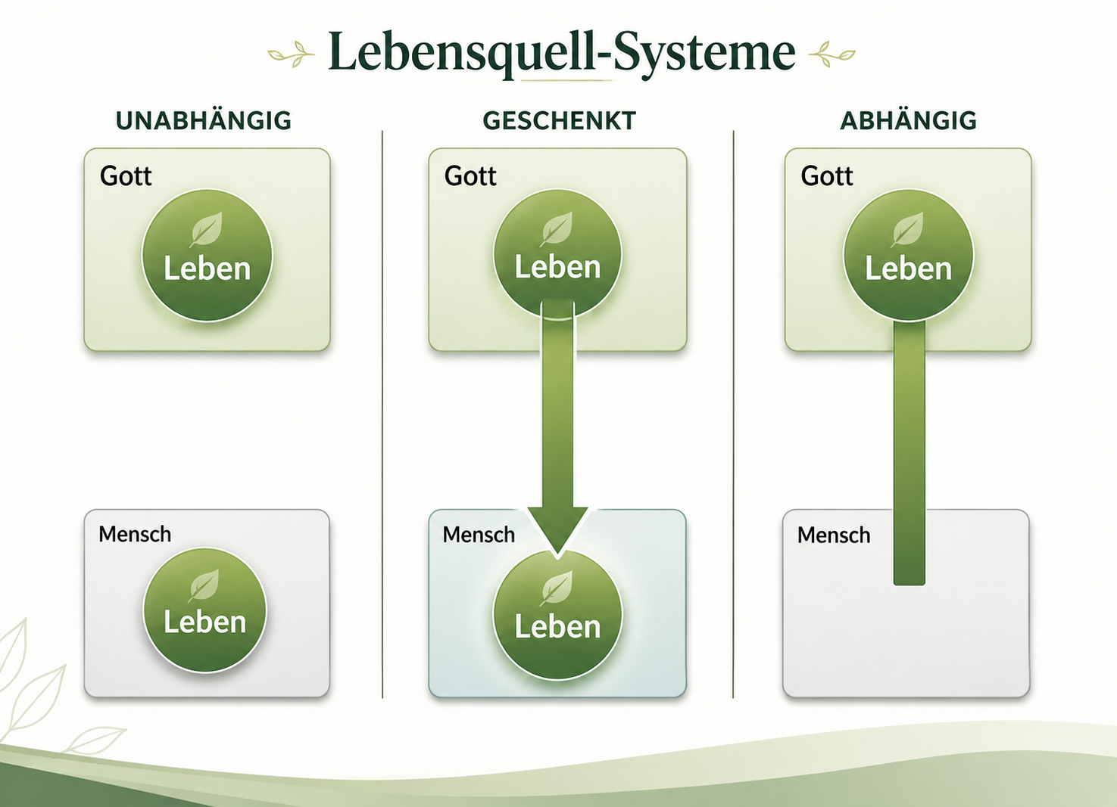
Die frage des lebens kapitel 2 – Lebensquellsysteme

Slide 9
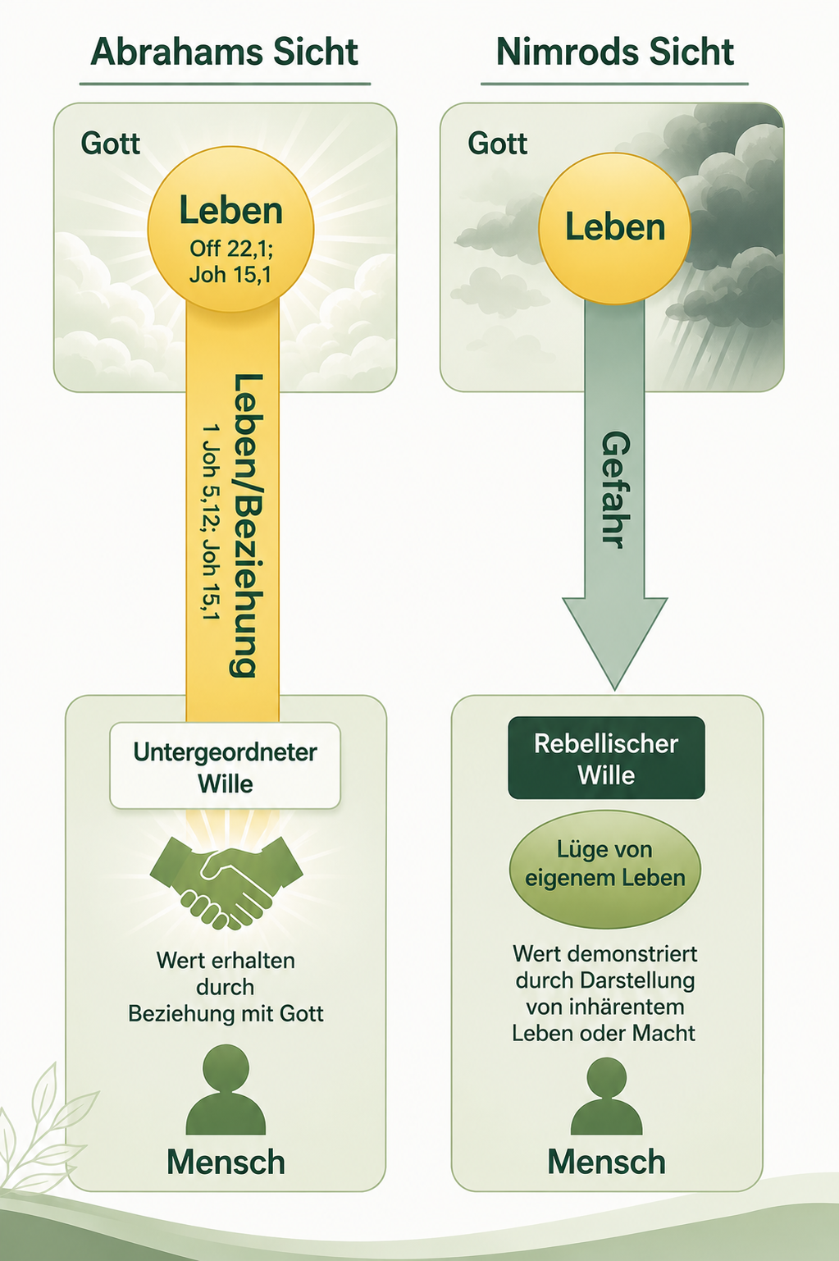
Die frage des Lebens kap 11 zugrundeliegende Glaubenssysteme der beiden königreiche
„Abrahams Fokus auf eine beziehungsorientierte Sichtweise ist das unvermeidliche Ergebnis eines Glaubens, dass er von einer Beziehung abhängig ist, um Leben zu haben. Die Natur der Beziehung drückt sich aus wie ein Vater zu seinen Kindern. Abrahams Glaube, dass derjenige, der ihm Leben gibt, ein liebevoller Vater ist, reduziert das Bedürfnis, allzu besorgt zu sein um die Bewahrung seines eigenen Lebens. Sorgen um Schutz und Verteidigung haben keine hohe Priorität. Aus diesem Grund ist Abraham zufrieden, in ländlichen Gebieten zu wohnen, ohne ummauerte Städte und die Notwendigkeit, große Menschengruppen zusammenzupferchen um der erhöhten Sicherheit willen.“ (Die Frage des Lebens 97)

Slide 10
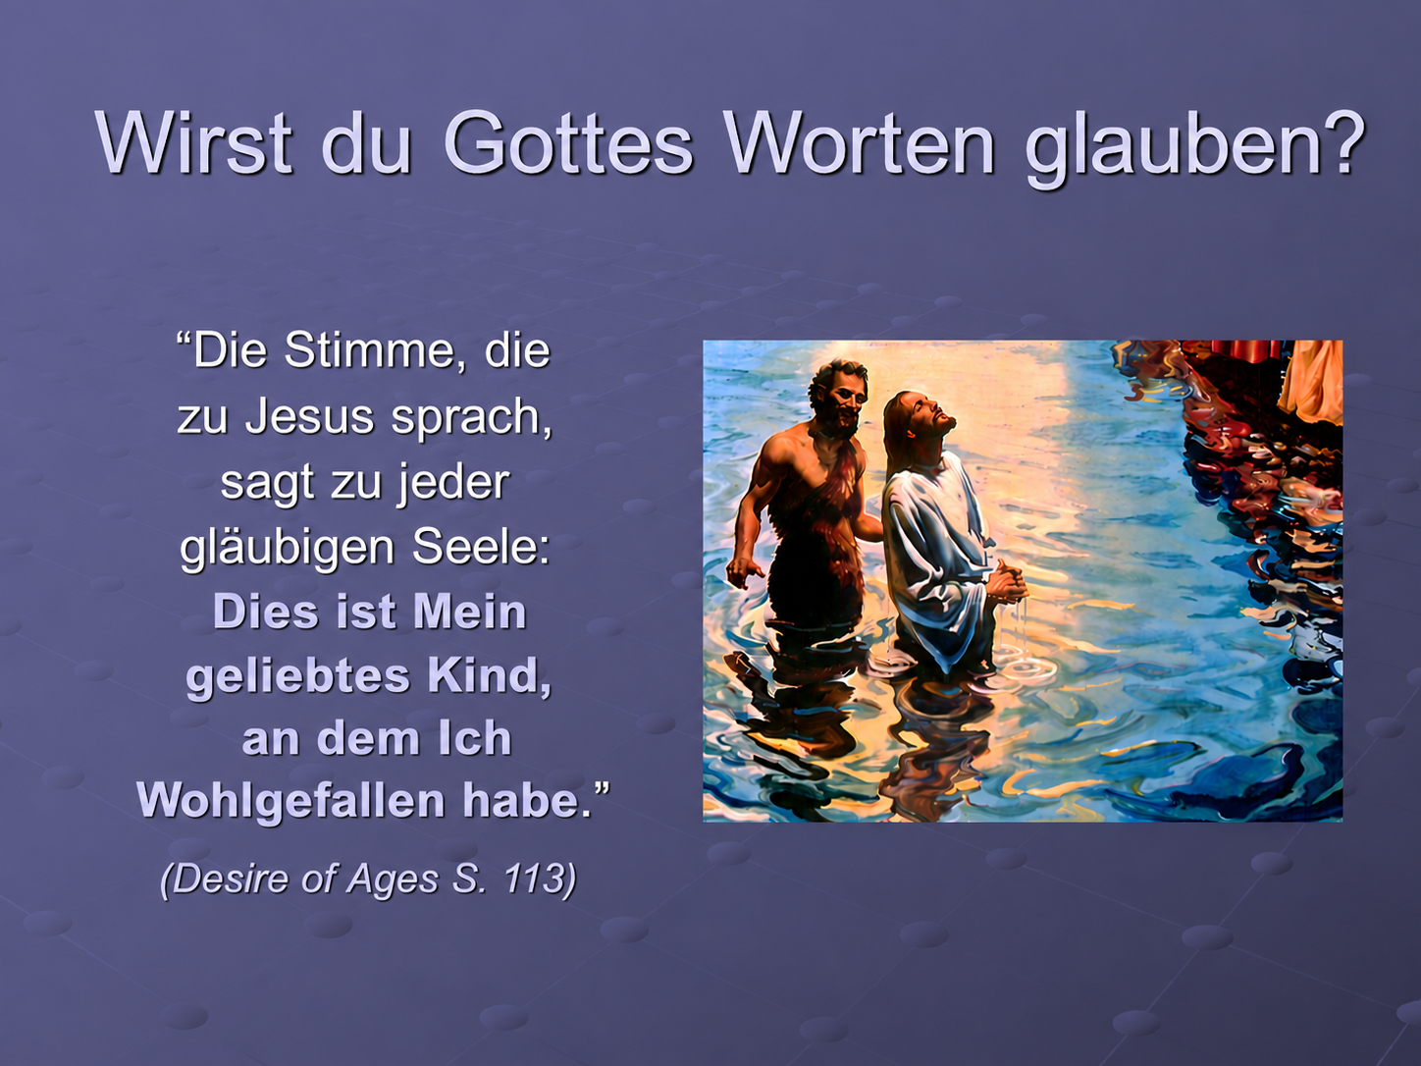
Der wendepunkt
Wert, den der Vater an Jesus stellvertretend für uns ausdrückt.
Identität – Du bist Mein Sohn
Wert - An dem Ich Wohlgefallen habe
(Identitätskrieg 32)

Slide 11
Die entscheidende Frage
Wenn unser Wert von dem Segen stammt, den uns der Vater geschenkt hat, woher bezieht dann Jesus Seinen Wert?
Diese Frage war der Grundgedanke für das Buch „Die Rückkehr des Elia“.

Slide 12
Die rückkehr des elia kapitel 17
„Die Aussage ‚Keineswegs werdet ihr sterben‘ sagte Adam und Eva im Grunde: ‚Du besitzt deine eigene Lebensquelle in dir selbst.‘ ‚Vielleicht hat Gott sie dir gegeben, aber jetzt ist sie dein und du kannst mit ihr machen, was du willst.‘ ‚Du kannst überleben, ohne in einer innigen Beziehung mit Gott zu sein, weil du unsterblich bist‘.
Diese Verschiebung der Kraftquelle verursachte eine Verschiebung im Wertesystem. Wenn der Mensch nur durch eine Beziehung mit Gott Leben haben kann, dann hängen sein Wert und seine Bestimmung als eine Person von seiner Beziehung zu Gott ab. Wenn aber der Mensch Leben in sich selbst hat, dann hängen sein Wert und seine Bestimmung als eine Person von der Kraft ab, die er in sich selbst findet, und er wird diese Sichtweise auf den Gott, den er anbetet, projizieren. Das bedeutet, dass der Wert des Gottes, den wir anbeten, nur durch die Macht bemessen wird, die Er besitzt.“ (Die Rückkehr des Elia 207)

Slide 13
Die rückkehr des elia kapitel 17
„Der Gegensatz zwischen diesen beiden Systemen wird in Jeremia deutlich:
‚So spricht der HERR: Der Weise rühme sich nicht seiner Weisheit und der Starke rühme sich nicht seiner Stärke, der Reiche rühme sich nicht seines Reichtums; sondern wer sich rühmen will, der rühme sich dessen, dass er Einsicht hat und Mich erkennt, dass Ich der HERR bin, der Barmherzigkeit, Recht und Gerechtigkeit übt auf Erden! Denn daran habe Ich Wohlgefallen, spricht der HERR.‘ Jeremia 9,23.24
Wir sehen hier einen klaren Kontrast zwischen einem Menschen, der Ruhm (Wert) in seinen Taten oder Leistungen sucht, im Gegensatz zu einem, der Ruhm (Wert) darin sucht, seinen Schöpfer zu kennen. Der Schlüsselpunkt, den wir hier machen ist, dass die Lüge, die in Eden angenommen wurde, die Wahrnehmung der Menschheit von Wert durch Beziehung zu Wert durch innewohnende Macht verschoben hat.“ (Die Rückkehr des Elia 208)

Slide 14
Die kernfrage – Rde Kapitel 18
„Das bringt uns zu der Kernfrage, wie Gleichheit definiert wird. Wenn wir zu beweisen versuchen, dass Christus von Natur aus gleich ist mit dem Vater, wessen Methode wenden wir dann an? Wer führte ein solches Konzept der Ermittlung von Wert ein? War es nicht Satan im Garten Eden?
[Zitiert Jesaja 55,8.9]
Es sind nicht Gottes Gedanken, sondern die Gedanken des Feindes, die die Menschen dazu bringen, Seinem Sohn Göttlichkeit durch eigene innewohnende Macht und den daraus resultierenden Wert zuzuschreiben. Da Gottes Königreich beziehungsorientiert ist, sollten wir den Wert Christi nicht anhand Seiner Beziehung zu Seinem Vater bewerten, anstatt zu versuchen, Seinen Wert und Seine Göttlichkeit durch Seine innewohnende Macht zu beweisen? Sagt uns die Bibel nicht eindeutig, dass Christus alle Dinge durch eine Beziehung empfangen hat?“ (Die Rückkehr des Elia 210)

Slide 15
Die kernfrage – Rde Kapitel 18
[Zitiert Hebräer 1,1-4]
„…indem Er um so viel besser geworden ist als die Engel, als Er einen vorzüglicheren Namen vor ihnen ererbt hat. Hebräer 1,4
Die Bibel erklärt deutlich, dass Christus Seinen vorzüglicheren Namen durch Erbschaft bekommen hat, und das bedeutet, durch eine Beziehung zu Seinem Vater. Wer Ohren hat zu hören, der höre.
Der Sohn Gottes wurde in der Ewigkeit vom Vater geboren (Johannes 3,16; Johannes 1,1). Er ging aus vom Vater und kam aus Ihm (Johannes 8,42). Er ist der Ausdruck (engl.: Abbild) Seines Wesens (Hebräer 1,2), und daher wurde es Ihm gegeben, Leben in sich selbst zu haben, wie der Vater Leben in sich selbst hat (Johannes 5,26).“

Slide 16
Die kernfrage – Rde Kapitel 18
„Hier sagen viele: ‚Du sagst damit, dass Christus nicht ewig ist!‘ Christus ist gewiss ewig, weil Er eingesetzt wurde von Ewigkeit her. Das Wort Ewigkeit bedeutet ‚verborgen‘, ‚Nullpunkt‘ oder ‚undenkliche Zeit‘. Er kam hervor aus der Zeit der Ewigkeit - die Zeit, die jenseits unseres Denkens ist. Es gab also nie eine Zeit, in der sich Christus nicht in enger Gemeinschaft mit dem Vater befand, denn die einzige Zeit, die wir in unserem Denken begreifen, ist die Zeit, die mit ‚Im Anfang‘ beginnt. Jegliche Zeit, die darüber hinaus geht, ist außerhalb unseres Zeitverständnisses. Jedenfalls ist es nicht das, was Christus für uns wertvoll oder göttlich macht. Es ist einfach die Tatsache, dass Er das Ebenbild des Vaters ist und alle Dinge durch Erbschaft empfangen hat. Die Göttlichkeit des Sohnes ist sichergestellt durch das Wort des Vaters. Die Göttlichkeit des Sohnes wird nicht bewiesen durch unabhängige, innewohnende Macht und Position, denn die Bibel spricht nie in dieser Art und Weise.“

Slide 17
Die kernfrage – Rde Kapitel 18
„Nachdem wir nun frei geworden sind von den versklavenden Grundsätzen, durch die wir Göttlichkeit durch innewohnende Macht beweisen wollten, sind wir nun unbefangen, Bibeltexte und Aussagen aus dem Geist der Weissagung schlicht und wörtlich zu lesen. Beachte Folgendes:
‚Der große Schöpfer versammelte die Bewohner des Himmels, um in der Gegenwart aller Engel Seinen Sohn in einer besonderen Weise zu ehren. Der Sohn wurde neben den Vater auf den Thron gesetzt und das Heer der heiligen Engel Gottes scharte sich um sie. Dann gab der Vater bekannt, daß Er bestimmt habe, dass Sein Sohn Ihm gleich sein soll, so daß die Gegenwart des Sohnes gleichbedeutend sein würde mit der Gegenwart Gottes. Das Wort des Sohnes galt ebenso viel wie das Wort des Vaters, und man mußte Ihm genauso gehorchen. Seinen Sohn hatte Er mit der Vollmacht ausgestattet, den himmlischen Heerscharen zu gebieten.‘ {En 29.4}“

Slide 18
Die kernfrage – Rde Kapitel 18
„Der entscheidende Punkt ist hier, dass die Macht und Autorität, die Christus besaß, Ihm von Seinem Vater gegeben wurde. Es war die Gleichheit, die der Sohn besaß durch die Beziehung, die es Ihm ermöglichte, die Gleichheit in Macht und Stellung zu besitzen - nicht umgekehrt.(Fußnote 106) Christus muss nicht Seinen Stammbaum nachweisen, um als gleich betrachtet zu werden. Seine Beziehung zu Seinem Vater und das Wort Seines Vaters sind ausreichend. Christus lebt von einem jeden Wort des Vaters (Matthäus 4,4).“ (Die Rückkehr des Elia 213)
Fußnote 106: „Ein Punkt, den ich hier zu unterscheiden für wichtig halte, ist, dass Christi Fähigkeit, eine gleichwertige Beziehung zum Vater zu haben, was bedeutet, dass Er Ihn völlig verstehen konnte, von Ihm erforderte, die göttliche Natur des Vaters zu besitzen. Ich glaube, dass Christus darum geboren und nicht geschaffen wurde. Die göttliche Natur war wesentlich für die Gleichheit der Beziehung, aber die göttliche Natur, die Christus besaß, war nicht die Grundlage dieser Gleichheit, sondern stellte die Elemente für eine beziehungsbasierte Gleichheit bereit.“

Slide 19
Unterschied der Vater-der-Liebe Bewegung von der Vater-Sohn-Bewegung
Im Jahr 1888 wurde der Adventgemeinde die wahre Identität Christi offenbart. Es wurde gezeigt, dass Christus der wahrhaftige Sohn Gottes und der wahre Menschensohn ist. Diese Botschaft war so wichtig, weil die frühen Pioniere zwar Jesus als den Sohn Gottes identifiziert hatten, aber die Natur der Beziehung innerhalb dieser zweifachen Autorität nicht klar erkannt hatten. Es war eine Sache, zwei Identitäten klar zu erkennen, eine andere, ihre Beziehung zueinander klar zu verstehen. Aufgrund eines falschen Verständnisses davon, inwiefern Jesus dem Vater gleich war, öffnete James White 1877 die Tür zu einer völlig falschen Sichtweise auf Christus, als er erklärte:
„Zwar betete Christus zu einem Höhergestellten. Dies geschah jedoch in der Zeit Seiner Erniedrigung, als Er durch den Samen Abrahams geschwächt war. Eine solche Abhängigkeit gab es nicht, bevor Er sich erniedrigte, um den schwachen Sünder in all Seiner Schwäche und Schande zu erreichen. Und es wird sie auch nicht geben, wenn Christus zur Rechten der Macht im Himmel sitzen wird. Wir dürfen den Vater und den Sohn vor der Erschaffung der Welten als eine schöpfende und das Gesetz verwaltende Einheit gleicher Macht ansehen.“ (RH, 29. November 1877 / „Christus gleich Gott“ – Grundlegende Artikel 45)

Slide 20
Unterschied der Vater-der-Liebe-Bewegung von der Vater-Sohn-Bewegung
„In den Gedanken von James White basierte die Gleichheit von Vater und Sohn allein auf Macht. Dies brachte ihn zu der Aussage, dass Jesus vor der Menschwerdung nicht abhängig vom Vater war. Aber das war nur teilweise wahr. Jesus hatte mit Sicherheit das Leben in sich selbst, welches Er als Seine Erbschaft vom Vater empfangen hatte, aber Er war immer noch abhängig von Seinem Vater in einem beziehungsbasierten Sinne. Er war abhängig in Bezug auf Seinen Sinn für Identität, Wert und Bestimmung. Wenn Jesus in irgendeiner Hinsicht nicht abhängig vom Vater war, gäbe es kein göttliches Beispiel von Abhängigkeit für das Universum. Genau wie eine Frau ein separates Leben hat zu dem ihres Ehemannes und Dinge unabhängig tun kann, ist sie immer noch auf ihn angewiesen, um von ihm Segen und Zuneigung zu empfangen.“ (Grundlegende Artikel, „Zweifache Autorität“ 45)

Slide 21
Auswirkungen eines falschen Wertesystems
Wer ist Christus? | Der Weg zum Vater
1. Der gleich-mächtige und gleich-ewige mit dem Vater | Leistungs-Identität
2. Der Sohn des lebendigen Gottes (dem Vater) | Beziehungsbasierte Identität
„Die Beziehung zwischen Vater und Sohn definiert das Konzept, wie Beziehungen im gesamten Universum funktionieren, und zwar durch Gleichheit durch Beziehung. Wenn Ihre Beziehung auf einer Gleichheit von Macht basiert, dann werden unsere Beziehungen von genau demselben Prinzip definiert werden. Lieber Herr, bitte öffne unsere Augen für diese entscheidende Wahrheit.“ (Die Rückkehr des Elia 231)

Slide 22
Auswirkungen eines falschen Wertesystems
„Wenn Christus nur in Bezug auf die Menschwerdung vom Vater abhängig wurde, dann spielt Er uns eine Beziehung zu Gott vor, die Er eigentlich nicht hat und über die Er auch nicht mit Vollmacht sprechen kann, weil Er nicht der ist, der Er vorgibt zu sein. Zu sagen, dass Christus die Rolle des Sohnes übernahm und die Rolle des beziehungsabhängigen Zugangs zum Vater nur spielte, bedeutet, dass das nicht die wahre Identität Christi ist. Das heißt also, eine Beziehung zu Christus in diesem Kontext ist eine Beziehung zu jemandem, der in Wirklichkeit gar nicht existiert. Es würde die Wahrheit Gottes zu einer Lüge machen. Wäre Christus tatsächlich die aus sich selbst lebende zweite Person der Gottheit, kann Er in Wirklichkeit nicht der Weg zum Vater sein. Er könnte es lediglich darstellen oder so tun als ob. Und da solch ein Christus die Abhängigkeit vom Vater nur vorgibt oder vorspielt, kann Er auch das Annehmen der menschlichen Natur schauspielern. Die Botschaft von 1888 besteht im Wesentlichen darin, dass Christus wahrhaftig Gott und wahrhaftig Mensch ist durch ein beziehungsbasiertes Objektiv, nicht durch ein leistungsbasiertes. So wie Er alles von Seinem Vater geerbt hat, um Gott zu sein, so hat Er alles vom Menschen geerbt, um Mensch zu werden.“ (Die Rückkehr des Elia 236, 237)

Slide 23
Welche messrute?
„Immer wieder lesen wir bei Gelehrten in ihrem Bemühen, Christus darzustellen, Worte wie ‚völlige Göttlichkeit‘ und ‚Christus ist Gott im wahrsten Sinne des Wortes‘, und dass alles geringere als ‚totale Gleichheit‘ eine Abwertung der Göttlichkeit Christi sei. Was für eine Messrute wird in diesen Fällen verwendet? Warum wird Christus ständig diesem Prozess ausgesetzt, Seine Göttlichkeit beweisen zu müssen? Es ist ein Prozess, der in Wirklichkeit der Frage entspringt: Entsprichst Du unserem Standard?
Ist das die Messrute, die der Vater uns gegeben hat? Sind wir sicher, dass wir, wenn es darum geht, Christus zu messen, es so tun, wie der Vater uns gebeten hat? Wie schon im vorherigen Kapitel besprochen: Wenn wir Christus dem Vater gleich machen in der Weise, wie es die Welt immer tut, nämlich durch innewohnende Macht, dann könnten wir tatsächlich den echten Christus verleugnen, indem wir eine falsche Messrute verwenden.“ (Die Rückkehr des Elia 245, 246)

Slide 24
Welche messrute?
Beziehungsbasierte Messrute | Leistungsbasierte Messrute
Wort des Vaters über Christus | Dauer der Existenz (Chronos)
Wissen über den Charakter des Vaters | Quelle der Macht
Wissen aus dem Leben mit dem Vater | Menge an Macht (Zeus)
Erbschaft vom Vater | Stellung zu dem Vater

Slide 25
Der weg zum charakter gottes
Es ist das auf der Beziehung zwischen Sohn und Vater beruhende Wertesystem, das den korrekten Weg zur Wahrheit über Gott eröffnet, denn nur das korrekte Wertesystem offenbart ein wahres Prinzip der Agape-Liebe.
Der trinitarische Glaube an den Charakter Gottes vermittelt keine wahre Agape, da er auf einer auf Macht basierenden Gleichheit beruht. Er endet im Spiritualismus.
Der Glaube der anderen Vater-Sohn-Gruppen versperrt den Weg zur Annahme des Charakters Gottes, da er von einer auf Macht basierenden Gleichheit innerhalb der Gottheit ausgeht. Er führt in den Legalismus und muss die Versöhnungskonzepte von 1888 ablehnen. Wer Ohren hat, der höre …
Die Vater-der-Liebe-Bewegung stützt sich auf ein umfassendes, systematisches Fundament in dem beziehungsbasierten Wertesystem, das die Botschaft der Versiegelung hervorbringen wird. Andere Vater-Sohn-Bewegungen verharren in der „Bronze“ einer auf Macht basierenden Gleichheit. … Wer Ohren hat, der höre ...

Slide 26
schlussfolgerungen
Unser Wert ist uns gegeben durch unsere Beziehung zu unserem Vater.
Die Lüge der Schlange verlagerte das Wertesystem auf innewohnende Macht.
Dies führt dazu, dass diejenigen, die Christus annehmen, auf Ihn eine auf Macht beruhende Gleichheit mit dem Vater projizieren.
Eine auf Macht basierende Gleichheit führt zu leistungsorientiertem Denken und versperrt den Zugang zum wahren Verständnis der Versöhnung, wie sie 1888 dargelegt wurde.
Vater-Sohn-Gruppen vermitteln immer noch kein korrektes Bild von Christus, da sie Ihm weiterhin eine auf Macht beruhende Gleichheit zuschreiben, auch wenn diese als ererbt verstanden wird. Das ist ein falscher Christus, befleckt durch die Lüge der Schlange.
Der Wert Christi wird durch die Beziehung zu Seinem Vater definiert und nicht durch Seine innewohnende Macht.
Das befreit unser Denken von der Forderung, dass Christus wie Chronos sein oder Seine gleiche Allmacht, sei es von Natur aus oder durch Erbschaft, beweisen muss.
Lasst uns den Worten des Vaters über Seinen Sohn glauben: „Du bist Mein geliebter Sohn.“ Hierin liegen unser Wert und unsere Identität.

Slide 27


